Slide 1

多模态大模型的个性化与推理加速
新芽专题介绍 · 训练侧个性化 × 推理侧加速 · 66 篇文献地图
配套文章：diycv.top/archives/xinya-mllm-personalization-inference-acceleration

Slide 2
研究背景
为什么是这个专题
▸ 多模态时代已经到来 多模态大模型同时处理图像、文本、语音、视频，是跨模态检索、智能问答、视觉理解、机器人感知的核心引擎
▸ 落地绕不开两个问题 如何让通用模型适配特定任务与个性化需求？如何在有限算力下高效推理？
▸ 本专题的两条主线 个性化（训练侧）× 推理加速（推理侧），分别切在模型生命周期的两端
个性化 · 训练侧
推理加速 · 推理侧
让模型“懂任务”：参数高效微调、知识迁移到分割/检测/推理感知、零样本与少样本学习
让模型“跑得快”：剪枝、量化、蒸馏，以及多模态特有的视觉 Token 压缩
新芽专题 · 多模态大模型的个性化与推理加速
2

Slide 3
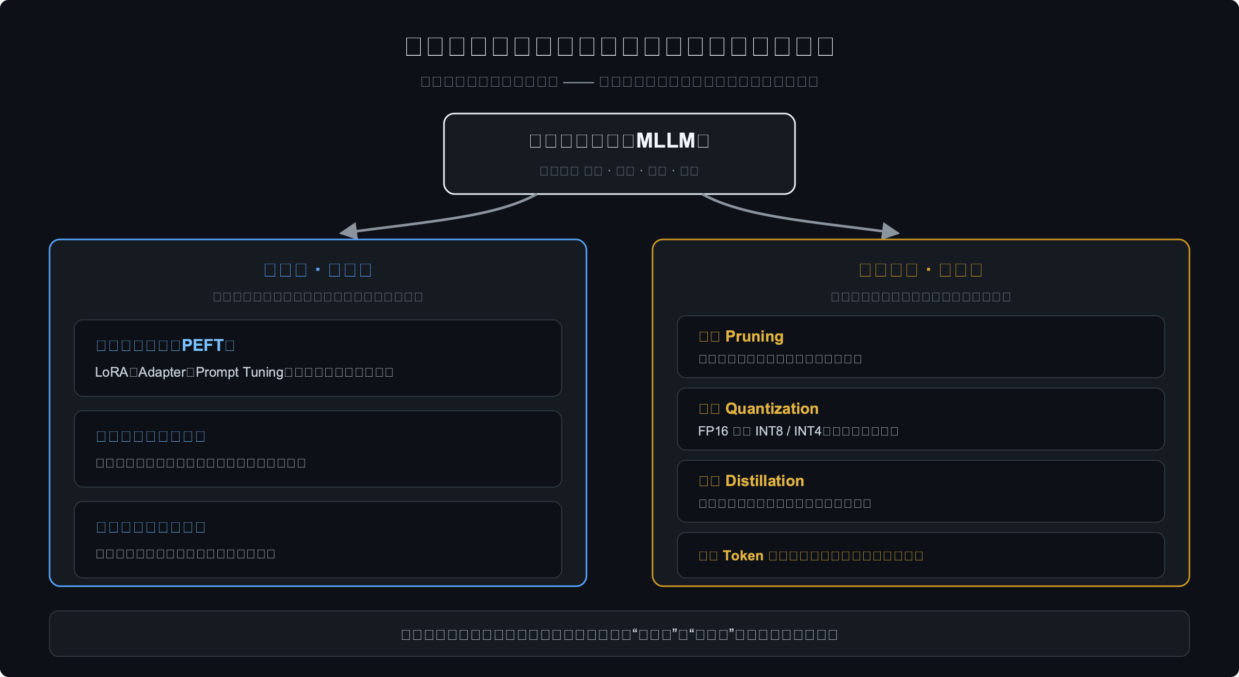
专题全景
一张图看懂专题版图
专题全景：两条主线的目标与方法构成（本文原创）
新芽专题 · 多模态大模型的个性化与推理加速
3

Slide 4
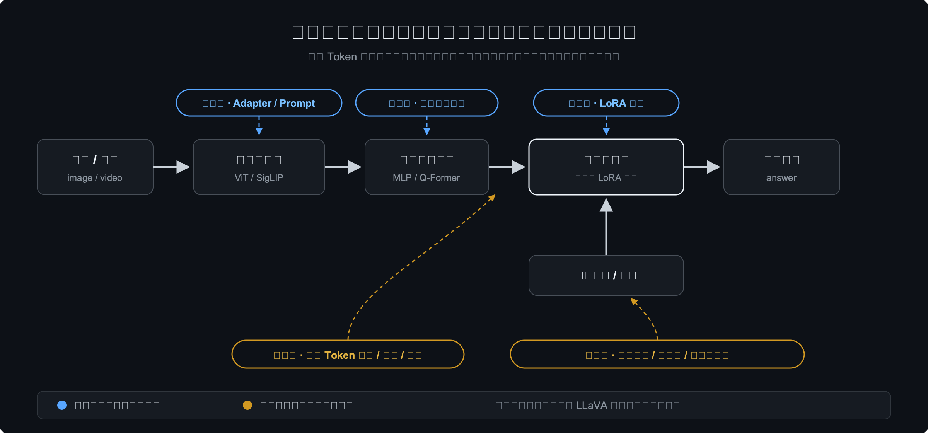
技术底座
多模态大模型是怎么工作的
典型推理流水线与两大优化的切入点（本文原创）
▸ 视觉 Token 数量决定注意力开销 注意力随序列长度近似平方增长——推理加速的主战场
▸ 主干权重是适配与压缩的对象 个性化在此插入可训练参数，量化直接压缩权重比特宽度
新芽专题 · 多模态大模型的个性化与推理加速
4

Slide 5
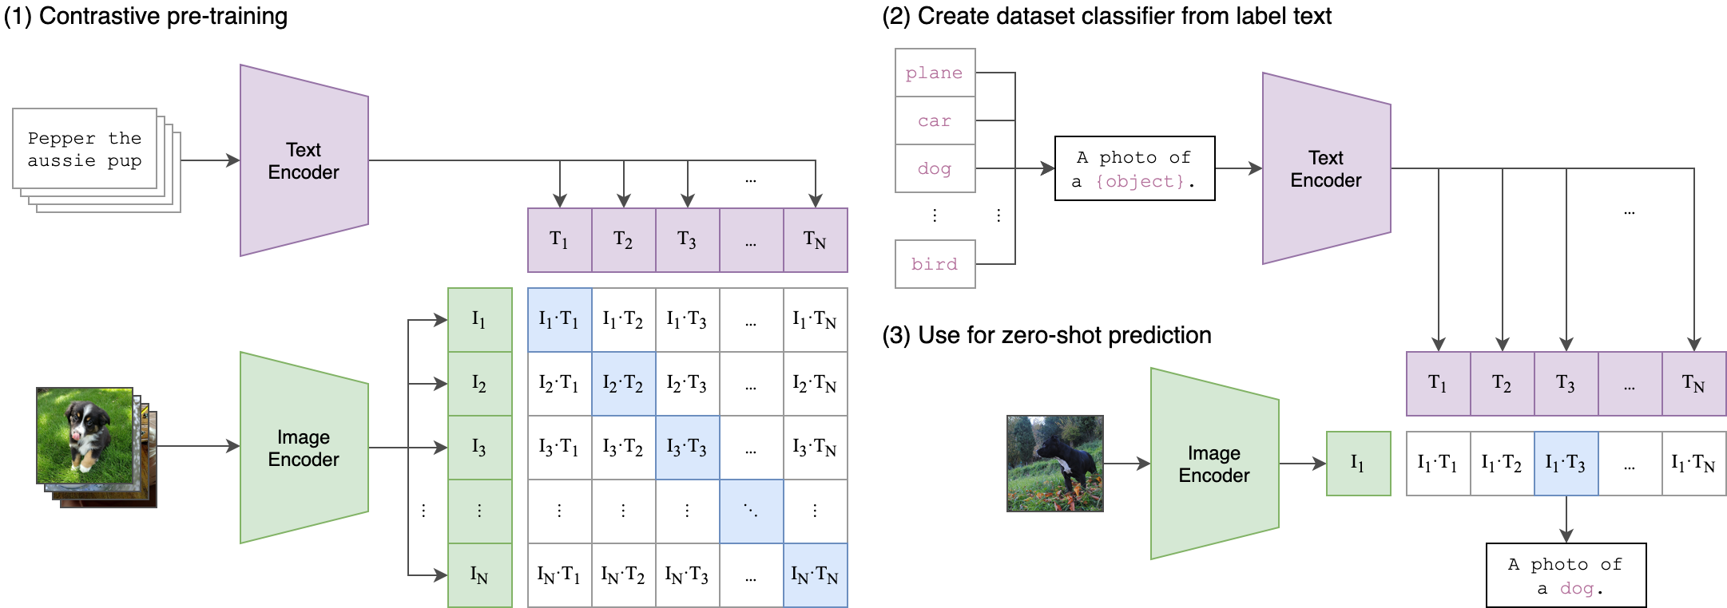
基石工作 · CLIP（ICML 2021）
图文对比学习：多模态对齐的起点
CLIP 的对比预训练与零样本分类（图源：openai/CLIP，MIT）
▸ 自然语言监督训练视觉表征 4 亿图文对对比学习，获得零样本迁移能力
▸ 后续工作的基础设施 DenseCLIP、RegionCLIP、GLIP 等把对齐能力迁移到稠密预测与检测
新芽专题 · 多模态大模型的个性化与推理加速
5

Slide 6
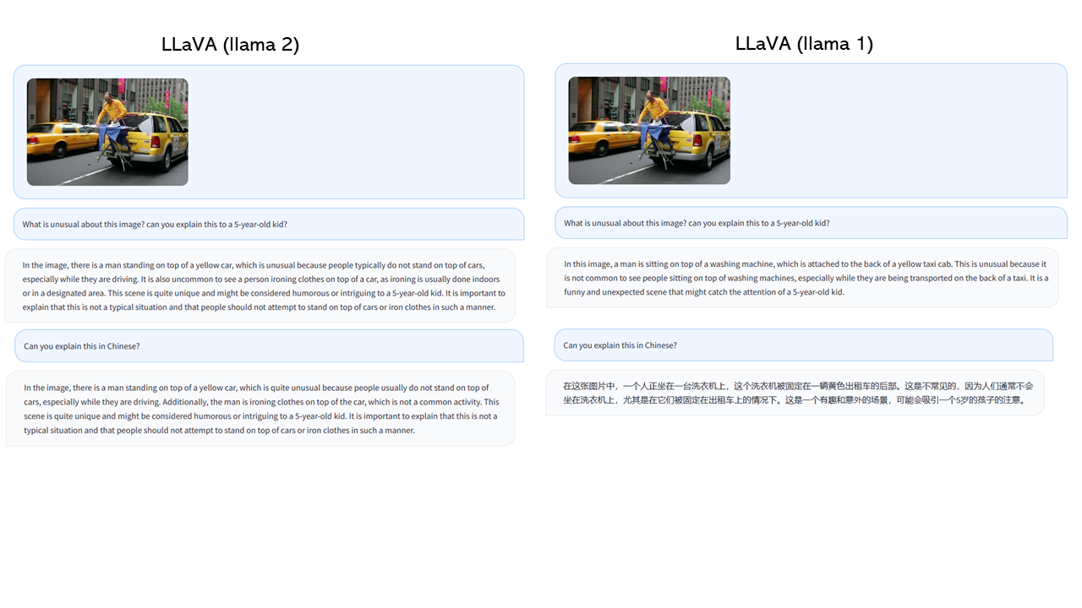
基石工作 · LLaVA（NeurIPS 2023）
视觉指令微调：开源多模态的范式
LLaVA 的多模态指令跟随能力（图源：haotian-liu/LLaVA，Apache-2.0）
▸ GPT-4 生成视觉指令数据 微调后获得对话式视觉理解能力
▸ 范式影响 视觉编码器 + 投影层 + 大语言模型，成为后续主流架构
新芽专题 · 多模态大模型的个性化与推理加速
6

Slide 7

主线一 · 个性化（训练侧）
不动主干，让模型适配任务与用户
▸ 参数高效微调 LoRA / Adapter / Prompt Tuning，只训练约 1% 参数
▸ 知识迁移 把大模型能力搬到分割、检测与推理感知
▸ 零样本与少样本 标注稀缺时依旧保持竞争力
插画为本文原创（AI 辅助生成）：为巨型机械体嵌入小巧的可替换模块
新芽专题 · 多模态大模型的个性化与推理加速
7

Slide 8
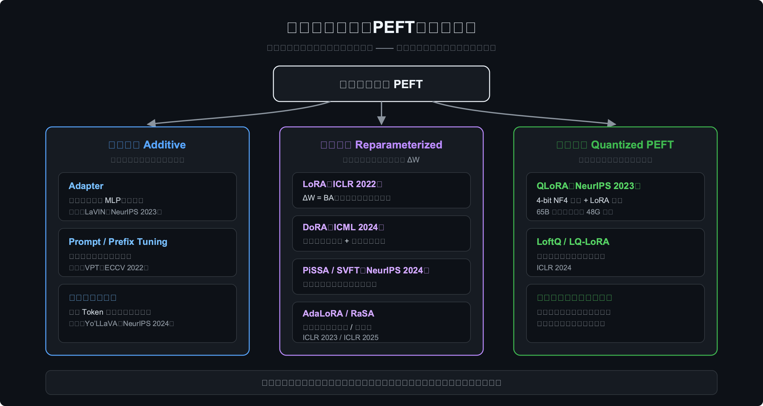
个性化 · 参数高效微调
PEFT 方法谱系：三派方法
加性 / 重参数化 / 量化协同三条路线（本文原创）
新芽专题 · 多模态大模型的个性化与推理加速
8

Slide 9
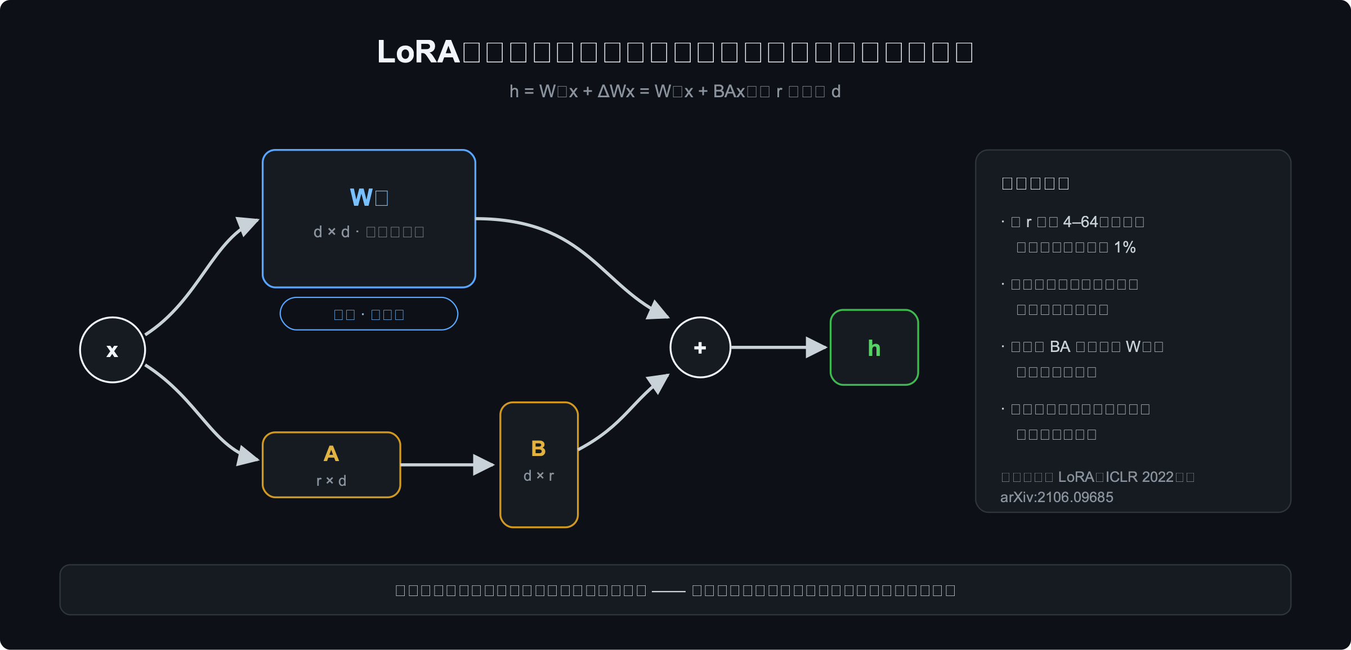
个性化 · LoRA（ICLR 2022）
低秩适配：PEFT 的基石
h = W₀x + BAx：冻结主干，只学低秩增量（本文原创重绘）
▸ 秩 r 常取 4–64 可训练参数通常不足总量 1%，优化器显存大幅下降
▸ 推理零开销 BA 可合并回原权重；多任务只需替换轻量分支
新芽专题 · 多模态大模型的个性化与推理加速
9

Slide 10
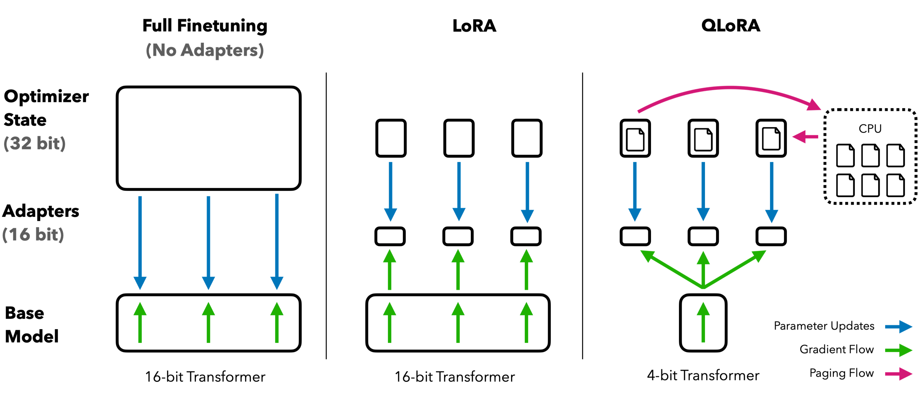
个性化 × 加速 · QLoRA（NeurIPS 2023）
4-bit 主干 + LoRA：两条主线的交汇点
QLoRA 方法总览（图源：Dettmers et al., NeurIPS 2023, CC BY 4.0）
▸ NF4 量化 + 双重量化 + 分页优化器 65B 模型微调压进单张 48G 显卡
▸ 意义 让个性化微调在消费级硬件上发生
新芽专题 · 多模态大模型的个性化与推理加速
10

Slide 11
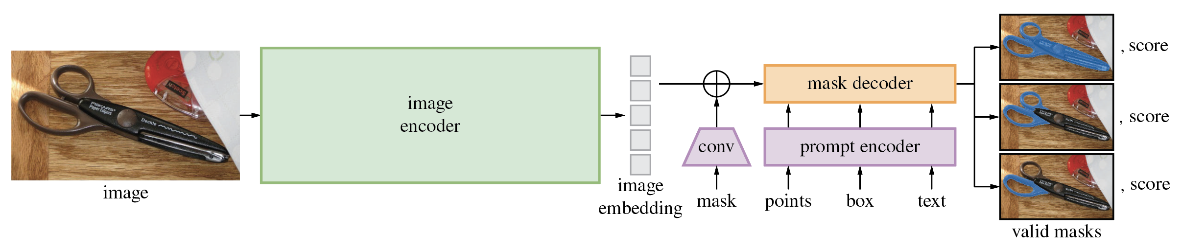
个性化 · 知识迁移：SAM（ICCV 2023）
可提示分割的通用基础模型
SAM 三段式结构（图源：facebookresearch/segment-anything，Apache-2.0）
▸ 11 亿掩码训练 图像编码器 + 提示编码器 + 掩码解码器
▸ 成为基础设施 SAM 2 扩展到视频；RemoteSAM 迁移到遥感地球观测
新芽专题 · 多模态大模型的个性化与推理加速
11

Slide 12
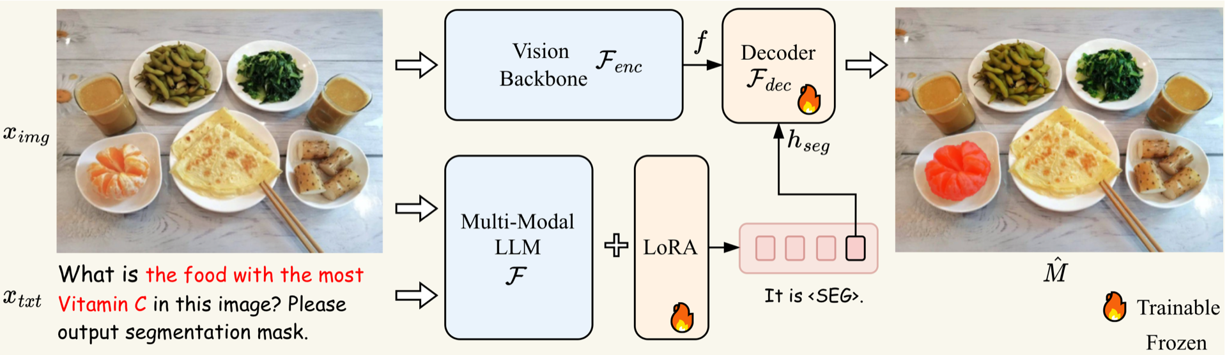
个性化 · 推理感知：LISA（CVPR 2024）
让语言模型的常识驱动分割
LISA 流程框架（图源：Lai et al., CVPR 2024, CC BY-NC-SA 4.0）
▸ 「SEG」Token 范式 LLM 输出的特殊 Token 经解码器变成掩码，回答“分割出最可能遮雨的物体”
▸ 扩展到视频 VideoLISA（NeurIPS 2024）、GLUS（CVPR 2025）
新芽专题 · 多模态大模型的个性化与推理加速
12

Slide 13

主线二 · 推理加速（推理侧）
让模型跑得更快、更省
▸ 剪枝 Pruning 去除冗余结构，提高稀疏性
▸ 量化 Quantization FP16 → INT8/INT4，省显存降功耗
▸ 蒸馏 Distillation 大模型指导小模型
▸ 视觉 Token 压缩 多模态特有的序列削减
插画为本文原创（AI 辅助生成）：光之猎鹰挣脱沉重方块
新芽专题 · 多模态大模型的个性化与推理加速
13

Slide 14
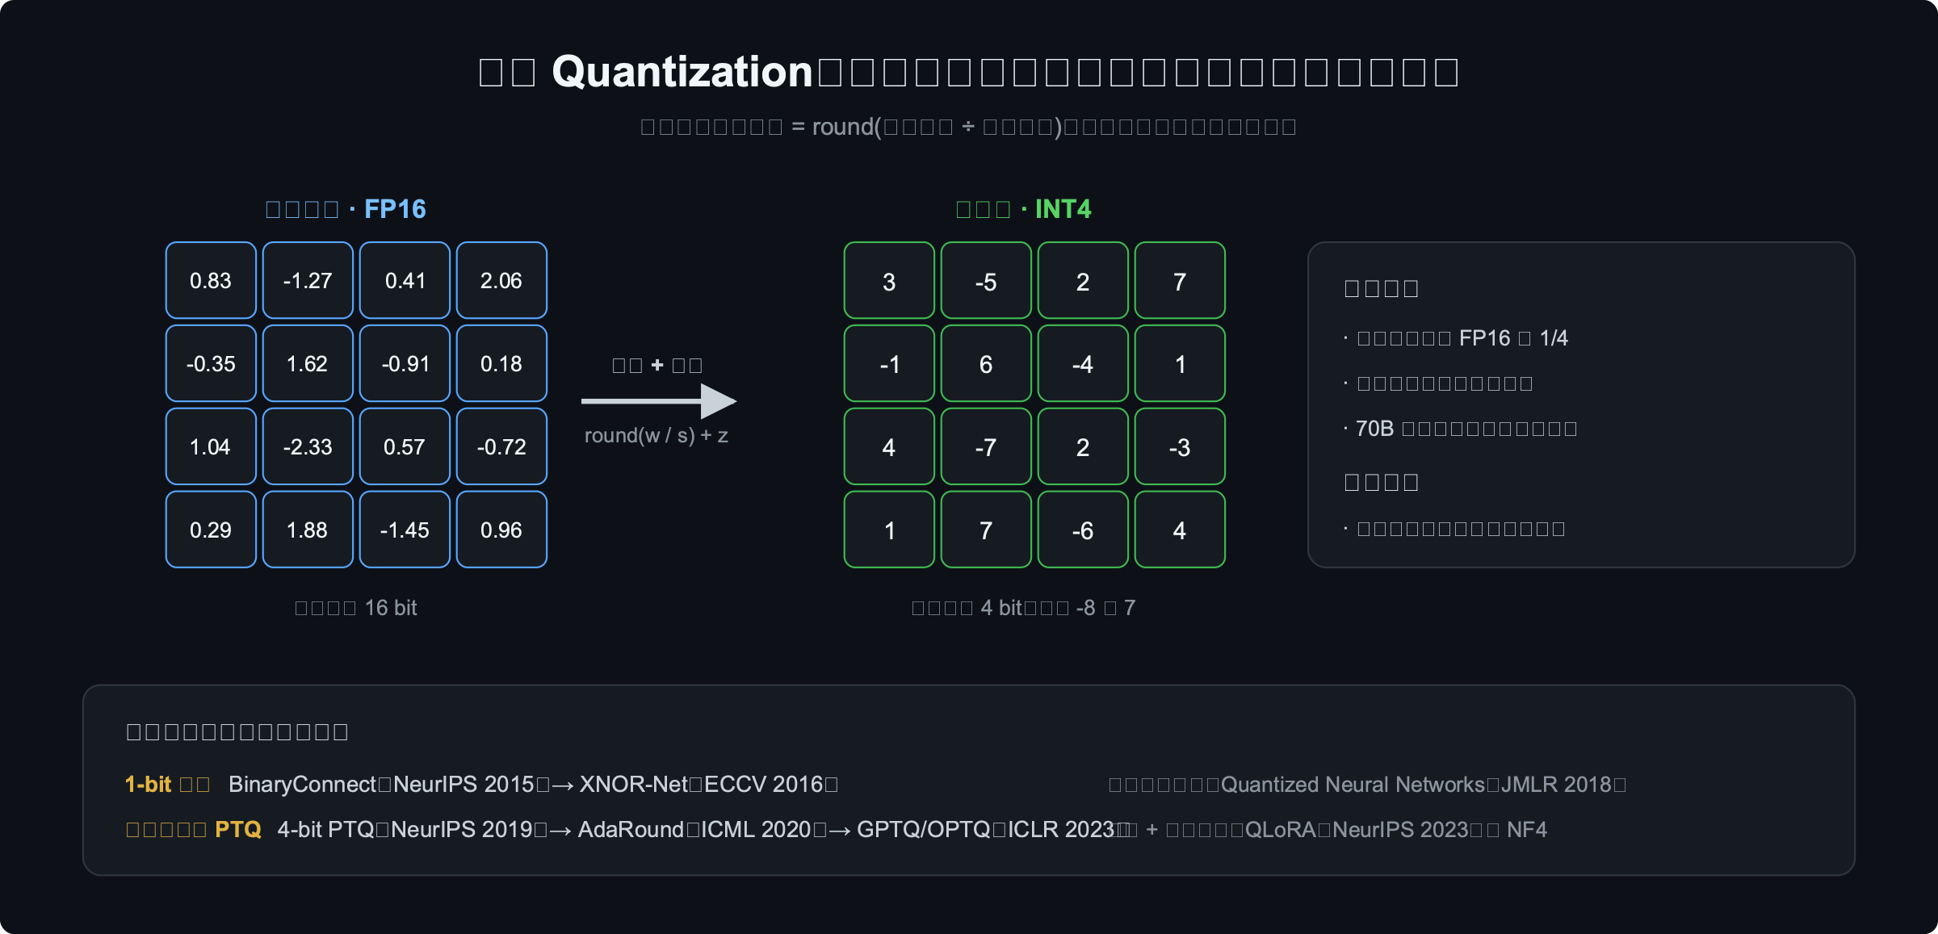
推理加速 · 量化
用更少比特存同一个模型
量化的映射与收益（本文原创）
▸ 显存约为 FP16 的 1/4 整数矩阵乘更快更省电，70B 级模型可装进消费级显卡
▸ 方法演进 BinaryConnect / XNOR-Net（1-bit）→ AdaRound（ICML 2020）→ GPTQ（ICLR 2023）
新芽专题 · 多模态大模型的个性化与推理加速
14

Slide 15
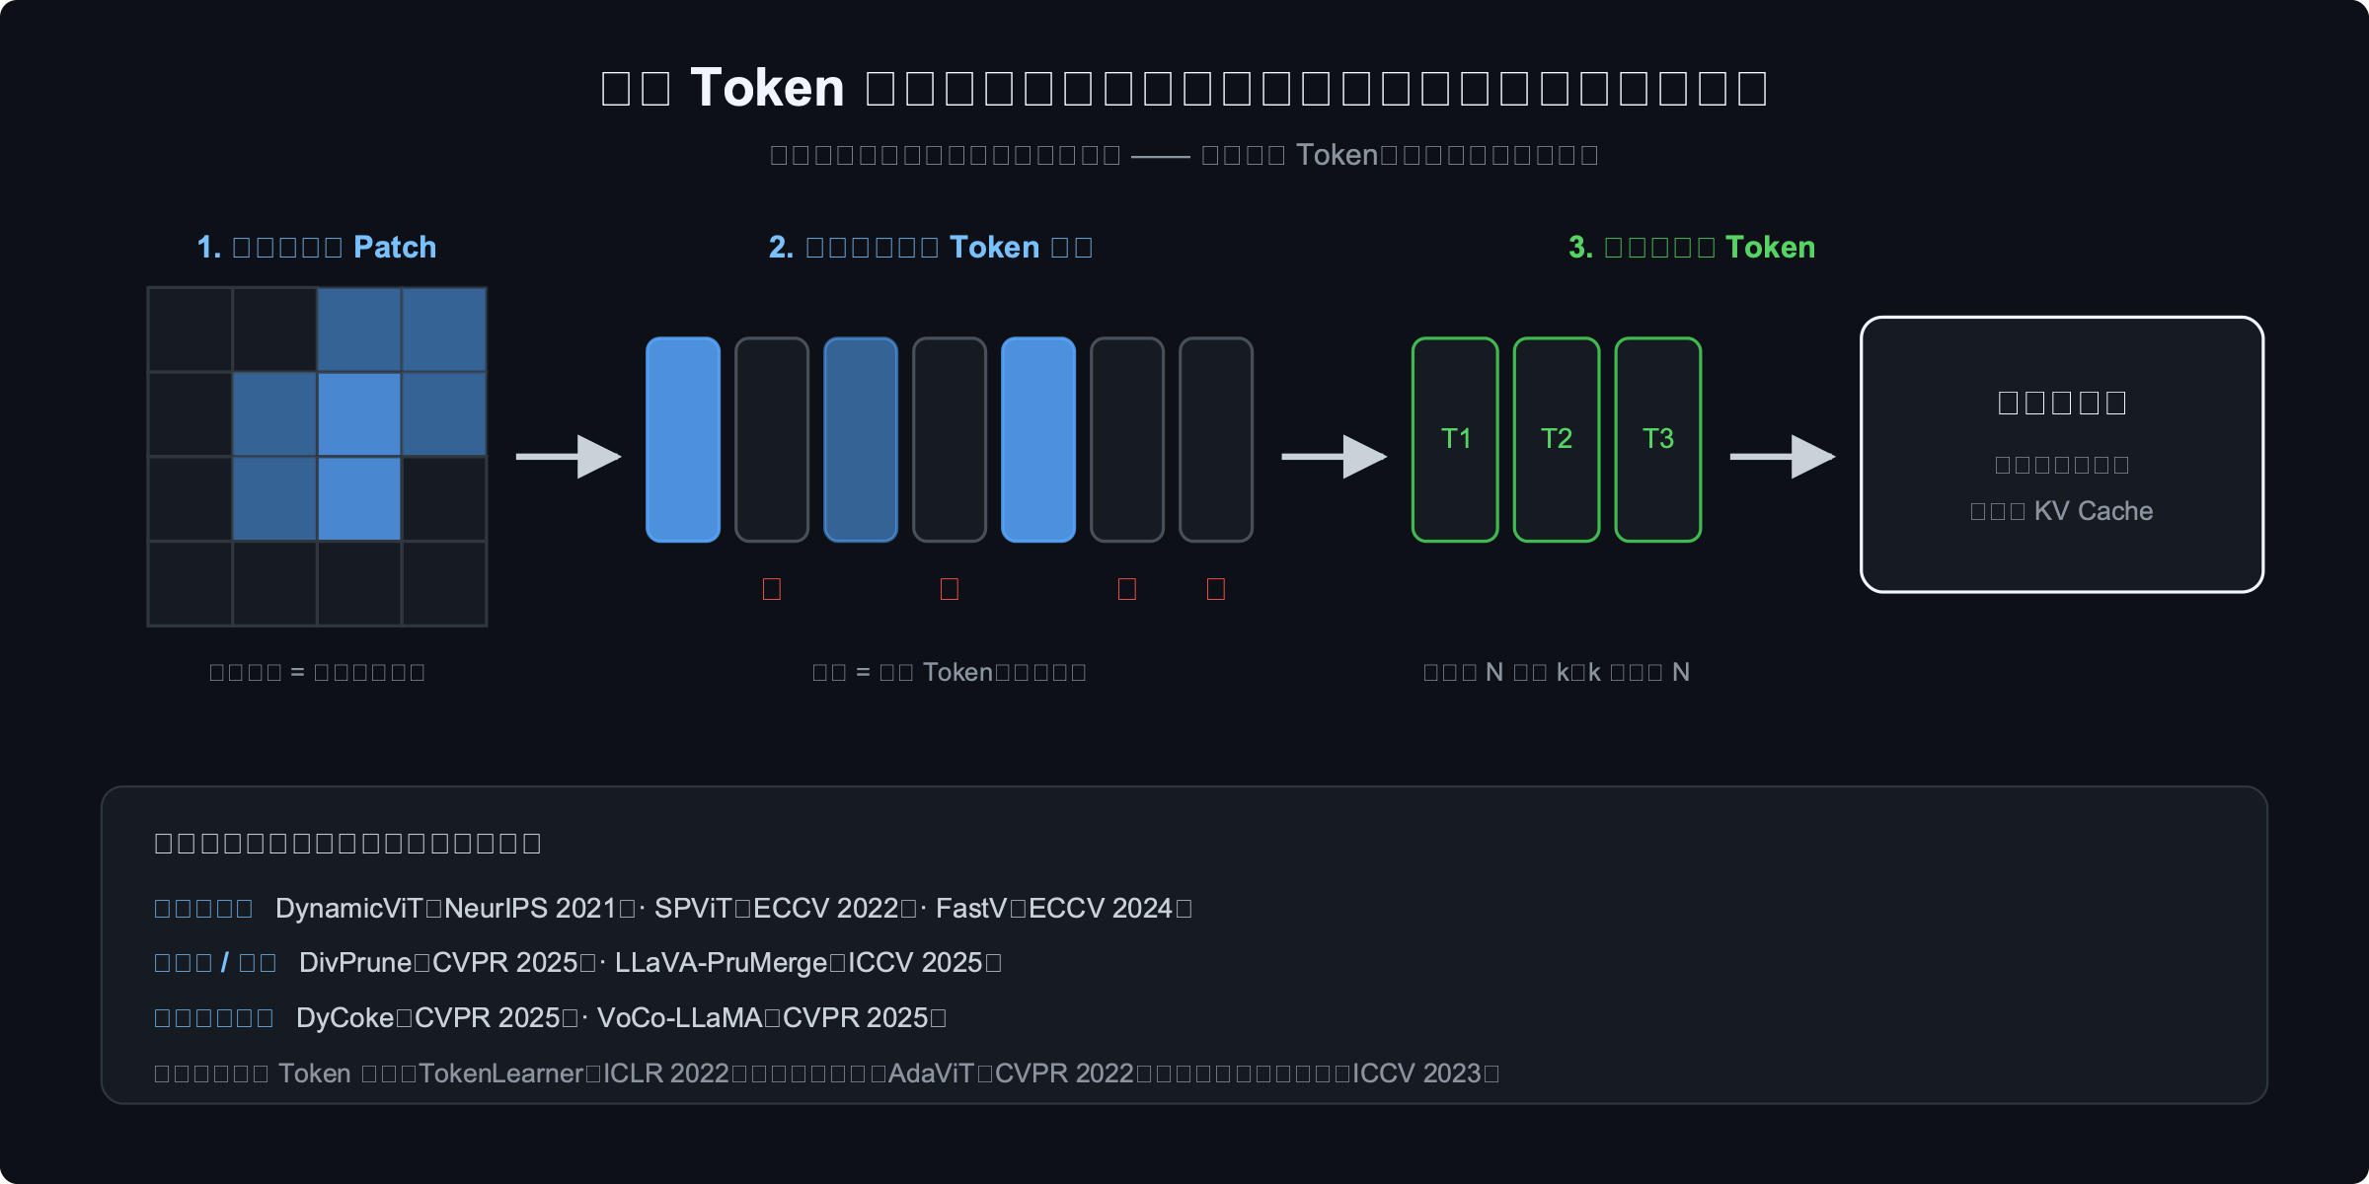
推理加速 · 视觉 Token 剪枝
多模态特有的加速杠杆
打分—保留—送入 LLM：序列变短，开销近似平方下降（本文原创）
▸ 从纯视觉到多模态 DynamicViT、SPViT、TokenLearner → FastV、DivPrune、LLaVA-PruMerge
▸ 直觉 图像 Patch 中大量是背景冗余，不必全部进入语言模型
新芽专题 · 多模态大模型的个性化与推理加速
15

Slide 16
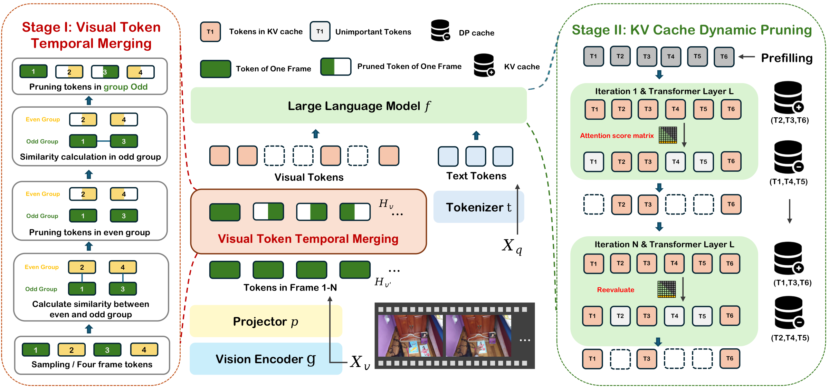
推理加速 · 案例：DyCoke（CVPR 2025）
视频 Token 的动态压缩
DyCoke 方法总览（图源：Tao et al., CVPR 2025, CC BY 4.0）
▸ 两段式压缩 预填充阶段做时序合并，解码阶段对 KV Cache 动态剪枝
▸ 免训练即插即用 直接加速现有视频多模态大模型
新芽专题 · 多模态大模型的个性化与推理加速
16

Slide 17
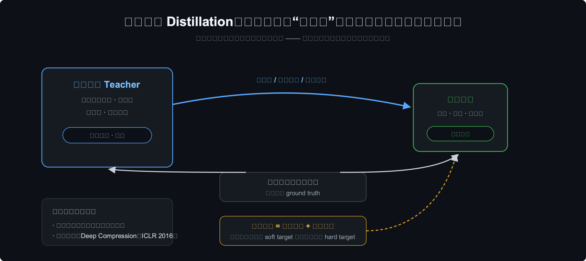
推理加速 · 知识蒸馏
把大模型的“暗知识”搬给小模型
软标签 + 真实标签共同训练学生模型（本文原创）
▸ 与剪枝、量化互补可叠加 Deep Compression（ICLR 2016）= 剪枝 + 量化 + 哈夫曼编码
新芽专题 · 多模态大模型的个性化与推理加速
17

Slide 18
开放性挑战
这个领域远未收敛
挑战一：任务与场景多样性
挑战二：计算开销巨大
挑战三：性能与效率的平衡
医学影像要细粒度，视频理解要长时序，机器人要低延迟——通用且高效的个性化方案仍是难题。
数百亿参数的多模态模型，部署常受限于算力与能耗，端侧与边缘场景尤其如此。
压缩可能损伤细粒度感知，个性化模块可能引入延迟——需要持续权衡与创新。
新芽专题 · 多模态大模型的个性化与推理加速
18

Slide 19
文献地图
66 篇文献，三层进阶（链接均已核验）
入门 · 15 篇
进阶 · 16 篇
领域相关 · 35 篇
骨干网络：ResNet、DenseNet、CBAM、ViT、P2T
多模态底座：CLIP、BLIP、LLaVA、DDPM
基础方法：LoRA、VPT、DynamicViT、QNN
SAM / SAM 2 / RemoteSAM
LoRA 变体：PiSSA、SVFT、DoRA
推理分割：LISA、VideoLISA、GLUS
Token 压缩：DivPrune、PruMerge、DyCoke
量化：AdaRound、GPTQ
多模态底座：Flamingo、BLIP-2、InstructBLIP、InternVL
开放词汇视觉：DenseCLIP、GLIP、Grounding DINO
量化微调：QLoRA、LoftQ、LQ-LoRA
压缩脉络：BinaryConnect → FastV → FlashSloth
完整表格见配套文章：diycv.top/archives/xinya-mllm-personalization-inference-acceleration
新芽专题 · 多模态大模型的个性化与推理加速
19

Slide 20
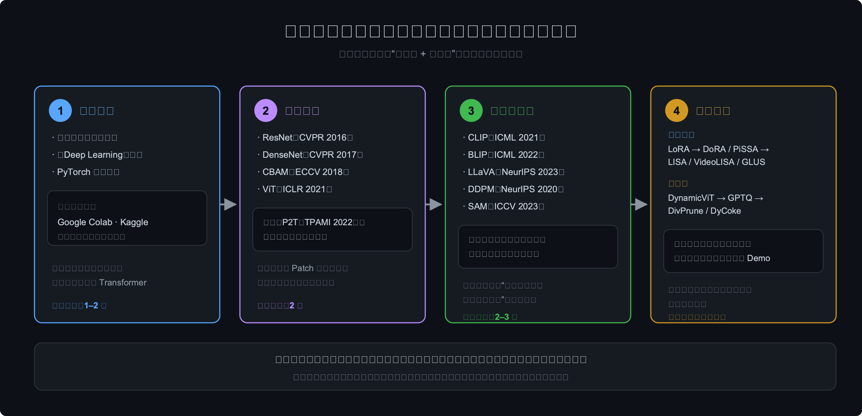
学习路径
四阶段：读论文 + 跑代码并行
从教材到前沿复现的分阶段路径（本文原创）
▸ 输出目标 讲清机制、跑通一次个性化微调与一次推理压缩实验、在汇报中提出自己的见解
新芽专题 · 多模态大模型的个性化与推理加速
20

Slide 21
任务规划建议
选一条线，深入下去
个性化线
推理加速线
1. 复现 LoRA 微调一个开源多模态模型
2. 读 DoRA、PiSSA 等变体
3. 进入 LISA、VideoLISA 任务适配工作
1. 从 DynamicViT 的 Token 剪枝思想入手
2. 读 GPTQ 的量化补偿
3. 跟进 DivPrune、DyCoke 等最新压缩方法
期待大家在专题汇报中提出自己的见解，为多模态智能的发展贡献力量。
配套文章与文献地图：diycv.top/archives/xinya-mllm-personalization-inference-acceleration
新芽专题 · 多模态大模型的个性化与推理加速
21

